Slide 1
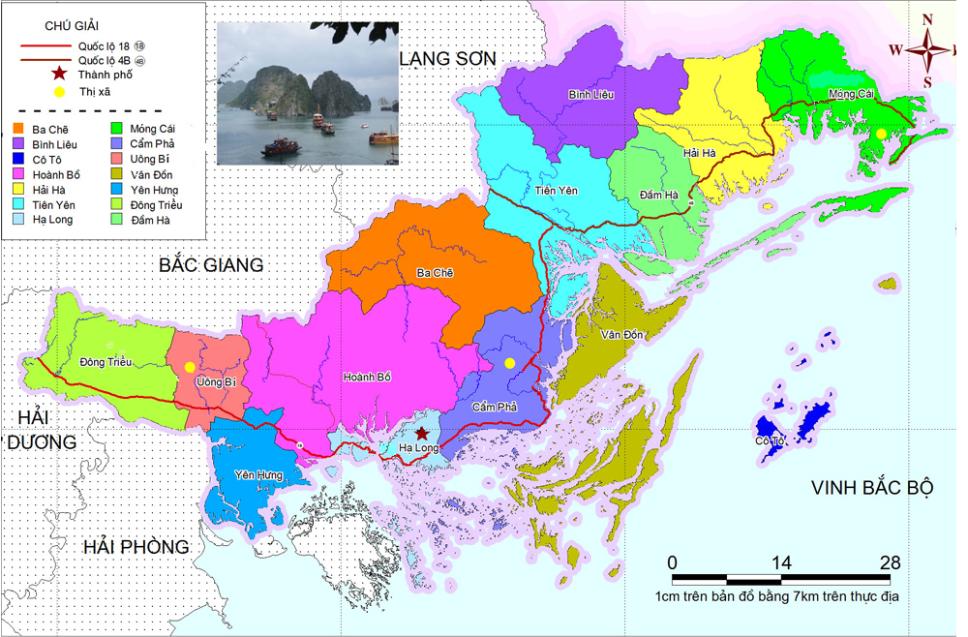
ỦY BAN NHÂN DÂN TỈNH QUẢNG NINH
SỞ GIÁO DỤC VÀ ĐÀO TẠO
CHƯƠNG TRÌNH GIÁO DỤC VĂN HÓA XÃ HỘI
Bài 3:
KHÁI QUÁT ĐỊA LÍ TỈNH QUẢNG NINH

Slide 2
Bài 3:
KHÁI QUÁT ĐỊA LÍ TỈNH QUẢNG NINH
I. Vị trí địa lí lãnh thổ
II. Điều kiện tự nhiên và tài nguyên thiên nhiên
1. Địa hình
2. Khí hậu
3. Sông ngòi, hồ đầm
4. Đất đai
5. Sinh vật
6. Khoáng sản
7. Tài nguyên biển và du lịch
III. Dân cư lao động
IV. Kinh tế

Slide 3
I. Vị trí địa lí lãnh thổ
- Quảng Ninh là một tỉnh biên giới, nằm ở phía đông bắc Việt Nam. Lãnh thổ vừa có phần đất liền, vừa có biển đảo. Diện tích đất tự nhiên là 6102,3 km².
- Với 14 huyện, thị xã, thành phố: 4 thành phố, 2 thị xã, 2 huyện đảo và 6 huyện miền núi, đồng bằng, 2 huyện đảo

Slide 4
I. Vị trí địa lí lãnh thổ
- Phần đất liền: Phía Bắc giáp với tỉnh Quảng Tây (Trung Quốc) với chiều dài 132,8km; phía tây bắc, tây và nam giáp với các tỉnh Lạng Sơn (58 km), Bắc Giang (71 km), Hải Dương (50 km), Hải Phòng (78 km); phía đông giáp với Biển Đông với đường bờ biển dài 250 km.
- Phần biển: Vùng biển Quảng Ninh rộng với gần 3000 hòn đảo, có Vịnh Hạ Long được tổ chức UNESCO hai lần công nhận là di sản thiên nhiên Thế giới và Di sản thế giới về giá trị địa chất – địa mạo.

Slide 5
II. Điều kiện tự nhiên và tài nguyên thiên nhiên
1. Địa hình
a. Vùng núi: chủ yếu đồi núi thấp, cánh cung Đông Triều chạy theo hướng tây - đông ở phía nam, hướng đông bắc – tây nam ở phía bắc.
b. Vùng đồi duyên hải: là những thềm biển cũ, cao từ 25- 50m chạy dọc ven biển từ Cẩm Phả- TP Móng Cái.
c. Vùng đồng bằng ven biển: chiếm tỉ lệ nhỏ, gồm: đồng bằng ven biển và đồng bằng Đông Triều, Uông Bí, Quảng Yên.
d. Địa hình ven biển: đường bờ biển bị chia cắt mạnh bởi đồi núi lan ra sát biển.
Quảng Ninh có địa hình đa dạng là cơ sở để phát triển nền kinh tế đa ngành.

Slide 6
2. Khí hậu
Khí hậu nhiệt đới gió mùa: mùa hạ nóng ẩm, mưa nhiều; mùa đông lạnh kéo dài với nhiệt độ thấp, mưa ít. Nhiệt độ trung bình năm: >21⁰C (nhiệt độ trung bình tháng 1: < 17⁰C). Lượng mưa trung bình tương đối lớn, những nơi mưa nhiều ở sườn đông nam và sườn nam cánh cung Đông Triều lượng mưa lên tới 2400mm. Những vùng mưa ít lượng mưa khoảng 1400mm (sườn bắc cánh cung Đông Triều). Quảng Ninh chịu ảnh hưởng sâu sắc của chế độ gió mùa: gió mùa mùa hạ thổi từ tháng 5- 10, hướng đông nam gây mưa lớn; gió mùa mùa đông thổi từ tháng 11 đến tháng 4 năm sau hướng đông bắc gây thời tiết lạnh khô.
Khí hậu thuận lợi phát triển cơ cấu cây trồng vật nuôi đa dạng, nông nghiệp có thể sản xuất được nhiều vụ. Tuy nhiên thời tiết hay có những diễn biến bất thường sương muối, sương giá, rét đậm, rét hại.. khó khăn cho các hoạt động sản xuất đặc biệt là sản xuất nông nghiệp.

Slide 7
3. Sông ngòi, hồ đầm
Chủ yếu là sông nhỏ, ngắn, dốc, khả năng điều tiết nước yếu và chịu ảnh hưởng mạnh của thuỷ triều. Quảng Ninh có đến 300 con sông, suối có chiều dài trên 10 km, trong đó có 4 con sông lớn (hạ lưu sông Thái Bình, sông Ba Chẽ, sông Tiên Yên, sông Ka Long và gần 30 hồ, đập Hồ Yên Lập (Hoành Bồ, Hạ Long), Hồ Chúc Bài Sơn (Hải Hà), Hồ Quất Đông (Móng Cái), Hồ Khe Táu (Tiên Yên)... Sông, hồ, đập có giá trị lớn trong sản xuất nông nghiệp và sinh hoạt.

Slide 8
4. Đất đai
5. Sinh vật
Quảng Ninh có nhiều loại đất: đất feralit vàng đỏ có mùn trên núi, đất feralit vàng đỏ trên vùng đồi núi thấp, đất phù sa, đất mặn ven biển, đất cát và cồn cát ven biển, đất vùng đồi núi đá vôi ở các đảo, quần đảo.
Thực vật: chủ yếu là rừng thứ sinh và rừng trồng. Độ che phủ rừng là 43%.
Động vật: phong phú gồm: Động vật rừng, động vật biển.

Slide 9
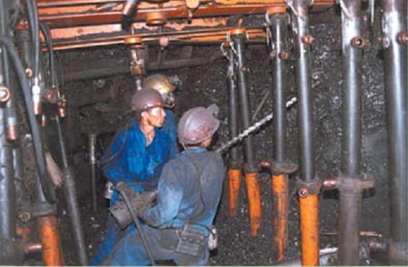
6. Khoáng sản
Quảng Ninh là một trong những tỉnh có tài nguyên khoáng sản đa dạng và có tiềm năng lớn để phát triển kinh tế. Tài nguyên khoáng sản là cơ sở để phát triển một số ngành công nghiệp quan trọng: khai thác than, nhiệt điện, sản xuất vật liệu xây dựng...
- Khoáng sản năng lượng: than đá, đá dầu. Than đá có trữ lượng khoảng 3,5 tỉ tấn, chiếm 90% trữ lượng than đá của cả nước.
- Khoáng sản kim loại: Sắt, đồng, chì, kẽm...
- Vật liệu xây dựng: Đá vôi, sét cao lanh, cát thuỷ tinh...

Slide 10
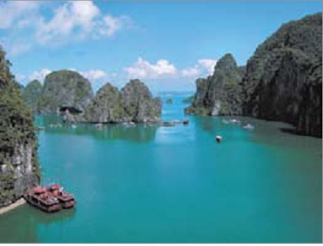
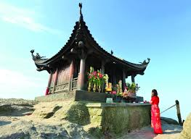
7. Tài nguyên biển và du lịch
Vùng biển Quảng Ninh giàu tiềm năng (thủy sản, giao thông vận tải biển, du lịch biển đảo và khoáng sản biển (cát thuỷ tinh). Tài nguyên du lịch biển, đảo phong phú (Vịnh Hạ Long,...).

Slide 11
III. Dân cư lao động

Slide 12
III. Dân cư lao động
Dân số Quảng Ninh tính đến năm 2014 là 1199.400 người, tỉnh có dân số ở mức trung bình, mật độ dân số trung bình năm 2014 là 197 người/km².
Trong những năm gần đây tỉ suất gia tăng dân số Quảng Ninh giảm dần nhưng vẫn còn ở mức cao và không đều giữa các vùng. Vùng nông thôn, miền núi tỉ lệ sinh còn cao.
Quảng Ninh có kết cấu dân số trẻ, số người dưới và trong độ tuổi lao động chiếm tỉ lệ lớn (90%).
Kết cấu giới tính dân số có sự mất cân đối, tỉ lệ nam lớn hơn tỉ lệ nữ (tỉ lệ nam giới khoảng 51,3%), đặc biệt là ở các địa phương phát triển mạnh ngành công nghiệp nặng như khai mỏ

Slide 13
III. Dân cư lao động
Tỉnh Quảng Ninh có trên 22 dân tộc sinh sống, trong đó có một số dân tộc đông dân như dân tộc Kinh, Dao, Tày, Sán Dìu, Sán Chỉ, Hoa và một số dân tộc ít người như Lào, Hà Nhì, Cơ ho… Các dân tộc thiểu số chủ yếu sinh sống ở các huyện miền núi, hoạt động sản xuất nông nghiệp là chính. Trình độ phát triển kinh tế, mức sống giữa các dân tộc vẫn còn chênh lệch.
Dân số có sự phân bố không đồng đều giữa các vùng. Dân cư tập trung đông ở các thành phố, thị xã, thưa thớt hơn ở các huyện miền núi như Ba Chẽ, Hoành Bồ, Bình Liêu…
Quảng Ninh có nguồn lao động dồi dào, lực lượng lao động liên tục tăng từ 61,4% năm 2009 lên 67,83% năm 2014, lực lượng lao động ở Quảng Ninh có trình độ cao hơn nhiều tỉnh trong cả nước đây chính là thế mạnh của tỉnh Quảng Ninh trong sự phát triển kinh tế.

Slide 14
IV. Kinh tế
Trong những năm gần đây tỉnh Quảng Ninh luôn là một trong những tỉnh có tốc độ tăng trưởng kinh tế (GDP) duy trì ở mức cao. Tốc độ tăng trưởng kinh tế năm 2015 của Quảng Ninh ước tăng 11%, cao nhất trong 7 tỉnh, thành phố thuộc vùng kinh tế trọng điểm Bắc Bộ và cao hơn mặt bằng chung của cả nước, đặc biệt là cao nhất trong những năm trở lại đây.
Bình quân GDP/người năm 2015 đạt 3.900 USD, gấp 1,76 lần so với năm 2010 và gấp 1,77 lần so với bình quân cả nước (2.200 USD).
Cơ cấu ngành kinh tế và cơ cấu lãnh thổ có sự chuyển biến tích cực: tăng dần tỉ trọng của ngành công nghiệp, giảm dần tỉ trọng của ngành nông – lâm – ngư nghiệp. Trong tỉnh đã hình thành các vùng chuyên canh cây công nghiệp, cây ăn quả, các khu công nghiệp, cụm công nghiệp đã được hình thành và từng bước phát huy hiệu quả.
Tuy nhiên, kết cấu hạ tầng chưa đáp ứng được yêu cầu phát triển KT-XH. Nhiều loại tài nguyên đang bị khai thác quá mức. Chênh lệch về dân trí và đời sống giữa nông thôn- thành thị, miền núi- hải đảo.

Slide 15
IV. Kinh tế
Các ngành kinh tế
Công nghiệp sản xuất than: chiếm > 50% giá trị sản xuất công nghiệp toàn tỉnh.
Công nghiệp điện: chủ yếu là nhiệt điện, nhiệt điện Uông Bí: công suất >100.000KW, nhiệt điện Cẩm Phả 300MW, ngoài ra có nhiệt điện Hoành Bồ, Mông Dương.
Công nghiệp vật liệu xây dựng: sản xuất xi măng, gạch ngói, gốm sứ..
Công nghiệp đóng tàu: gồm các trung tâm công nghiệp đóng tàu tập trung ở Cái Lân (nhà máy đóng tàu Ba Lan và Hạ Long), Thuỷ An (Quảng Yên).

Slide 16
IV. Kinh tế
Các ngành kinh tế
Công nghiệp chế biến nông sản, thuỷ sản: làm nước mắm, sấy khô, đông lạnh, bia, nước ngọt giải khát, chế biến dầu thực vật, bột mì.
Các ngành công nghiệp có vốn đầu tư nước ngoài.
Phân bố công nghiệp: công nghiệp Quảng Ninh có sự phân hoá rõ rệt giữa miền Tây và miền Đông của tỉnh.
Hiện nay đang hình thành các khu kinh tế ven biển với các chức năng khác nhau.
Phương hướng phát triển công nghiệp của tỉnh: duy trì tốc độ phát triển gắn với xây dựng cơ sở hạ tầng, bảo vệ môi trường sinh thái.

Slide 17
IV. Kinh tế
Các ngành kinh tế
Nông - lâm - ngư nghiệp
Quảng Ninh có những thuận lợi để phát triển ngành đánh bắt, nuôi trồng thuỷ hải sản.
Ngành trồng trọt: gồm cây lương thực (lúa, ngô), cây công nghiệp lâu năm (chè, quế, hồi...), cây ăn quả (nhãn, vải, na, cam, thanh long...).
Chăn nuôi: khuyến khích phát triển chăn nuôi theo hướng sản xuất hàng hoá và qui mô công nghiệp.
Lâm nghiệp: đẩy mạnh trồng rừng.

Slide 18
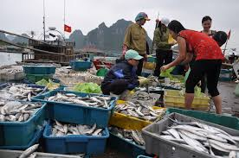
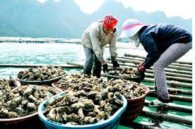
IV. Kinh tế
Các ngành kinh tế
Thuỷ sản: Quảng Ninh là một trong 4 ngư trường lớn của cả nước.
Quảng Ninh có đường bờ biển dài (250km), nhiều đảo đá, vũng nông... thuận lợi để phát triển đánh bắt, nuôi trồng và chế biến thuỷ hải sản.

Slide 19

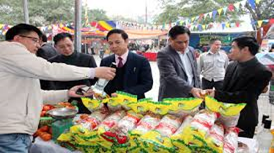
IV. Kinh tế
Các ngành kinh tế
Ngành dịch vụ ở Quảng Ninh rất đa dạng bao gồm hoạt động thương mại, du lịch, giao thông vận tải và bưu chính viễn thông.
Tỉnh Quảng Ninh đang tích cực đầu tư xây dựng cơ sở vật chất cho các hoạt động thương mại (hệ thống siêu thị, trung tâm thương mại, chợ…). Hai trung tâm thương mại lớn là Hạ Long và Móng Cái.

Slide 20
IV. Kinh tế
Các ngành kinh tế
Định hướng phát triển kinh tế - xã hội của tỉnh Quảng Ninh đến năm 2020: chú trọng phát triển nguồn nhân lực chất lượng cao, ưu tiên tập trung cho các ngành công nghiệp, thương mại, dịch vụ, sản xuất nông, lâm, ngư nghiệp với hàm lượng khoa học công nghệ cao trong sản phẩm, những ngành kinh tế biển có lợi thế.
Quảng Ninh có tiềm năng du lịch tương đối phong phú, đa dạng và đang được khai thác để phục vụ công cuộc đổi mới kinh tế - xã hội. Hiện nay tỉnh Quảng Ninh đang xây dựng để đưa du lịch trở thành ngành kinh tế mũi nhọn của tỉnh.

Slide 21
IV. Kinh tế
Các ngành kinh tế
Đối với nhân lực ngành dịch vụ, quan tâm đào tạo nguồn nhân lực cho ngành du lịch - ngành kinh tế mũi nhọn của tỉnh, nhân lực cho du lịch biển đảo, du lịch văn hóa, tâm linh, nhân lực phục vụ các trung tâm du lịch lớn của tỉnh; đào tạo nhân lực trong lĩnh vực tài chính, tiền tệ, bảo hiểm, chuẩn bị cho Quảng Ninh trở thành một trong trung tâm tài chính lớn của đất nước
- Đối với công nghiệp, quan tâm đào tạo đội ngũ công nhân kĩ thuật có tay nghề cao phục vụ các ngành công nghiệp đóng tàu, cơ khí, chế tạo máy, công nghiệp dịch vụ cảng biển…
- Về thương mại, quan tâm đào tạo đội ngũ nhân lực am hiểu luật pháp, nhất là luật pháp quốc tế, ngoại ngữ, đủ phẩm chất và khả năng hội nhập kinh tế quốc tế.

Slide 22

? Câu hỏi thảo luận
Câu 1. Dựa vào bản đồ hành chính Việt Nam, lược đồ hành chính tỉnh Quảng Ninh, hãy :
- Xác định vị trí địa lí của tỉnh Quảng Ninh.
- Kể tên các quốc gia, các tỉnh, thành phố tiếp giáp với Quảng Ninh.
- Kể tên các đảo ở Quảng Ninh có dân cư sinh sống.
- Việc phát triển kinh tế biển, đảo có ý nghĩa gì ?
Câu 2. Dựa vào lược đồ tự nhiên Quảng Ninh, nội dung bài học, hãy:
- Trình bày khái quát những đặc điểm chung tự nhiên Quảng Ninh.
- Đặc điểm đó có những thuận lợi và khó khăn gì đối với sự phát triển kinh tế - xã hội ?
Câu 3. Dựa vào nội dung bài học, hãy cho biết:
- Ngành kinh tế nào hiện nay đang là ngành kinh tế mũi nhọn của tỉnh Quảng Ninh ?
- Tỉnh Quảng Ninh có thể phát triển tổng hợp kinh tế biển không ? Sự phát triển dựa trên những điều kiện nào ?

Slide 23




ỦY BAN NHÂN DÂN TỈNH QUẢNG NINH
SỞ GIÁO DỤC VÀ ĐÀO TẠO
CHƯƠNG TRÌNH GIÁO DỤC VĂN HÓA XÃ HỘI
Bài 3: Kết thúc
Mời nghiên cứu tiếp Bài 4

